Slide 1
ITALIJA
Izradila: Ana Kusanović
7.Razred

Slide 2
Sadržaj
Rim
Vatikan
Sicilija
San Marino
Geografska obilježja
Padska nizina
Po
Apenini
Klima
Djelatnosti
Politika

Slide 3
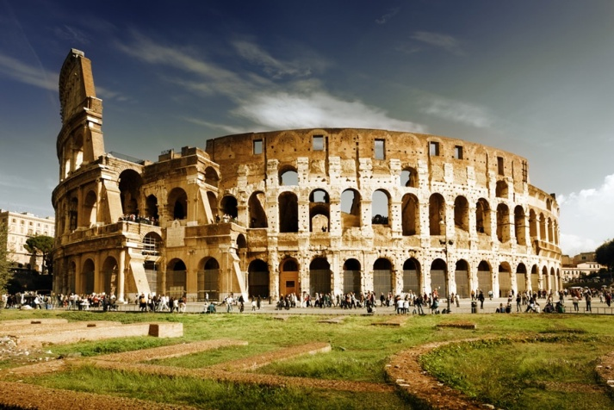
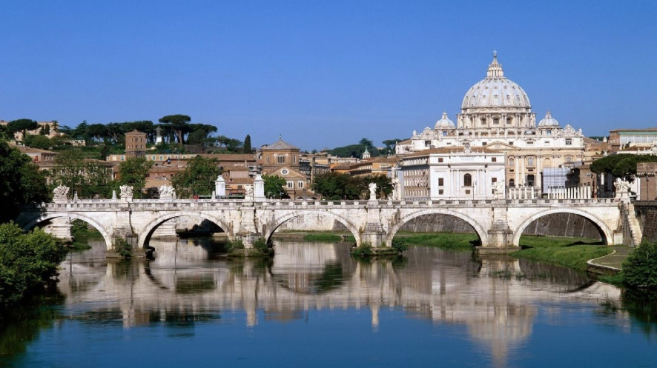
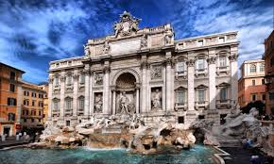
Rim
Rim je glavni grad Italije, te najveća i najnapučenija općina u zemlji. Grad broji 2.612.068 stanovnika (popis stanovnika 2011. godine).
Unutar Rima nalazi se Vatikan, koji je suveren teritorij Svete Stolice.

Slide 4
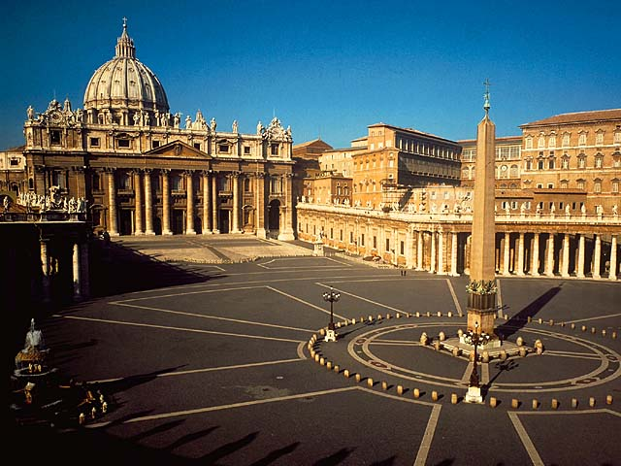
Vatikan
Najmanja neovisna država na svijetu, smještena unutar Rima. Vatikan je sjedište Rimokatoličke Crkve i pape, crkvenog, zakonpdavnog, izvršnog i sudskog poglavara. Političkim sporazumom između Svete stolice i Italije, Vatikan je 1929. godine stekao nezavisnost od Italije.

Slide 5
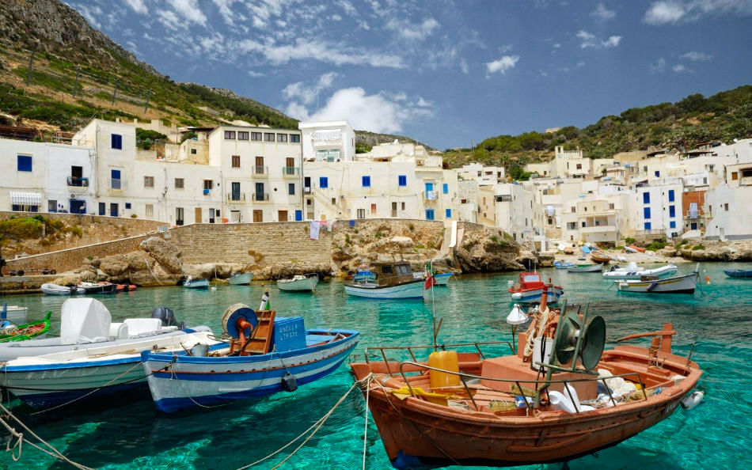
Sicilija
Sicilija je autonomna regija u Italiji i najveći otok u Sredozemnom moru. Trenutno na Siciliji živi više od pet milijuna stanovnika. Otok je poznat po nekim od najvažnijih turističkih lokaliteta u Italiji.

Slide 6
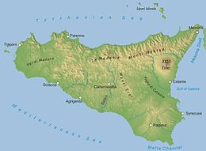
...
Sicilija se ističe po vlastitoj povijesti, kulturi, umjetnosti, arhitekturi, kuhinji i jeziku. Gospodarstvo regije temelji se većinom na poljoprivredi i turizmu.

Slide 7
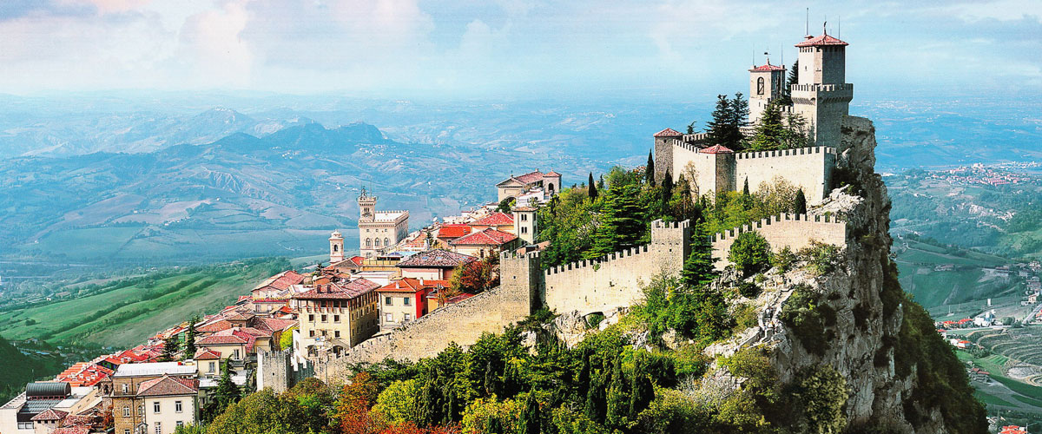
San Marino
Najmanja republika u Europi. Obuhvaća masiv Monte Titana i pobrđe oko njega.
Najveće značenje u gospodarstvu ima turizam.
Razvijeno vinogradarstvo.

Slide 8
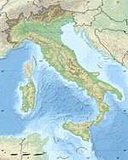
Geografska obilježja
Italija je najrazvijenija država u južnoj europi i jedna od sedam industrijski najrazvijenijih država na svijetu. Država iznimno bogate kulturno-povijesne ostavštine od antičkih vremena do danas.

Slide 9
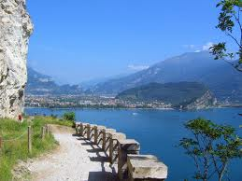
...
Najsjeverniji dio Italije čine Alpe. Nakon kopnjenja ledenjaka ostala su mnoga ledenjačka jezera od kojih je najpoznatije Lago di Garda.
Brojne hidroelektrane.

Slide 10
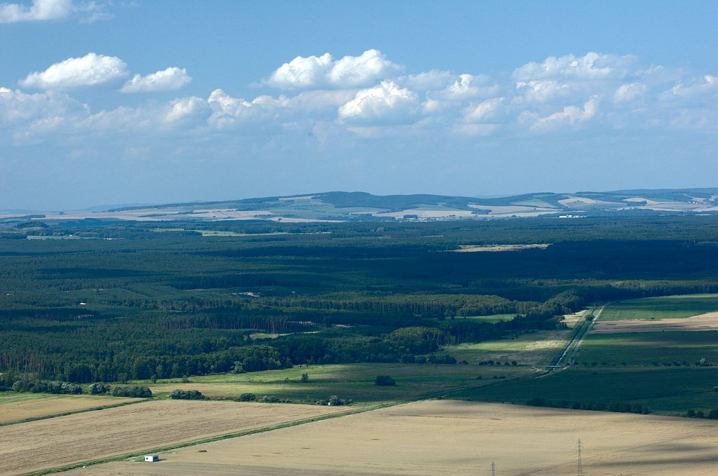
Padska nizina
Nastala taloženjem materijala koji su donijele rijeke s Alpa i Apenina. Obalni prostor prekrivaju močvare, lagune i lida.
Umjereno topla vlažna s toplim i vrućim ljetima i ne baš hladnim zimama.

Slide 11
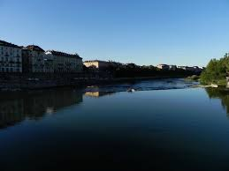
Po
Najveća i jedina plovna rijeka u Italiji. Na delti u Jadransko more taloži velike količine nanosa, pa se tako Padska nizina neprestano povećava.

Slide 12
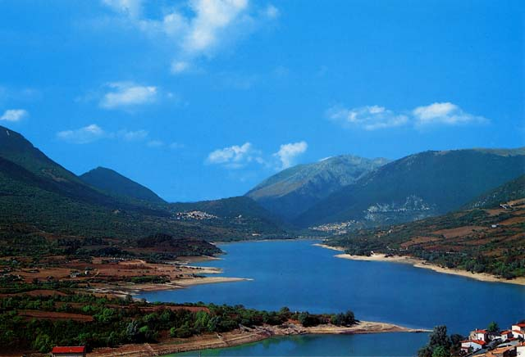
Apenini
Prirodni nastanak Alpa, a pružaju se od Ligurskog mora duž čitavog poluotoka te na jugu prelaze na Siciliju.

Slide 13
Djelatnosti
Država s najbržim gospodarskim rastom. Članica je G-7. U gospodarstvu Italija veliku važnost ima turizam, vanjska trgovina i promet.

Slide 14
Politika
Predsjednik Republike bira se svakih 7 godina, a bira ga parlament zajedno s malim brojem regionalnih poslanika. Predsjednik predlaže predsjednika vlade, koji predlaže ostale ministre...

